Slide 1


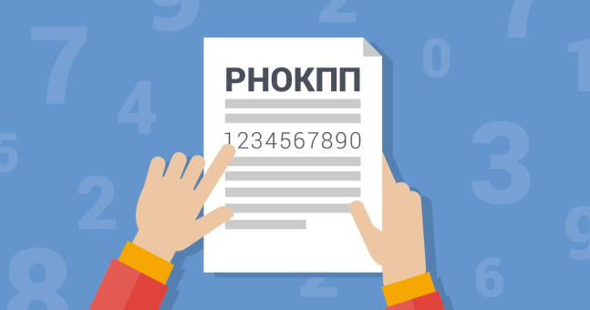



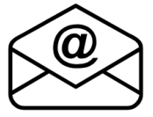
Будьте в курсі податкового законодавства: користуйтеся офіційними джерелами інформації податкової служби Дніпропетровщини!
Державна податкова служба України
Головне управління ДПС у Дніпропетровській області
Чи обов’язково отримувати РНОКПП фізичній особі (у т.ч. малолітній особі), яка не отримує доходів та не має обов’язку щодо сплати податків?
Червень 2026
dp.ikc@tax.gov.ua

Slide 2


Головне управління ДПС у Дніпропетровській області повідомляє.
Відповідно до п. 70.1 ст. 70 Податкового кодексу України (далі – ПКУ) центральний орган виконавчої влади, що реалізує державну податкову політику, формує та веде Державний реєстр фізичних осіб – платників податків (далі – ДРФО).
До ДРФО вноситься інформація про осіб, які є:
громадянами України;
іноземцями та особами без громадянства, які постійно проживають в Україні;
іноземцями та особами без громадянства, які не мають постійного місця проживання в Україні, але відповідно до законодавства зобов’язані сплачувати податки в Україні або є засновниками юридичних осіб, створених на території України.
Облік фізичних осіб – платників податків, які через свої релігійні переконання відмовляються від прийняття реєстраційного номера облікової картки платника податків та повідомили про це відповідний контролюючий орган, ведеться в окремому реєстрі ДРФО за прізвищем, ім’ям, по батькові та серією і номером паспорта без використання реєстраційного номера облікової картки.
Платниками податків визнаються фізичні особи (резиденти і нерезиденти України), юридичні особи (резиденти і нерезиденти України) та їх відокремлені підрозділи, які мають, одержують (передають) об’єкти оподаткування або провадять діяльність (операції), що є об’єктом оподаткування згідно з ПКУ або податковими законами, і на яких покладено обов’язок із сплати податків та зборів згідно з ПКУ (п. 15.1 ст. 15 ПКУ).
Згідно з п. 2 розд. I Положення про реєстрацію фізичних осіб у Державному реєстрі фізичних осіб – платників податків, затвердженого наказом Міністерства фінансів України від 29.09.2017 № 822 (далі – Положення № 822), ДРФО створений для забезпечення єдиного державного обліку фізичних осіб, які зобов’язані сплачувати податки, збори у порядку та на умовах, що визначаються ПКУ та іншими нормативно-правовими актами України, з метою створення умов для здійснення контролюючими органами контролю за правильністю нарахування, своєчасністю і повнотою сплати податків, нарахованих фінансових санкцій, дотриманням податкового та іншого законодавства, контроль за дотриманням якого покладено на контролюючі органи.
Отже, якщо фізична особа (в т.ч. малолітня особа) не має обов’язків щодо сплати податків, не отримує доходів, що підлягають оподаткуванню, та не підпадає під визначення платника податків, то підстав для включення відомостей про неї до ДРФО немає. ПКУ не передбачена обов’язкова реєстрація громадян у ДРФО ні з моменту їх народження, ні з настанням певного віку.

